Slide 1
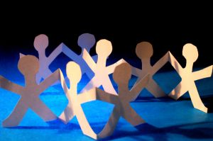
Elämäni kuvat -välitehtävä 6 Valmistautuminen yhteiseen kuvaan
Mitä uusia näkökulmia olet saanut omaan tarinaasi?
Mitä otat mukaan tarinaasi muiden ryhmäläisten tarinoista?
Mitä olet oppinut tai saanut ryhmässä?
Mitä tämä ryhmä on merkinnyt sinulle?
Voit antaa positiivista ja kehittävää palautetta muille ryhmäläisille.
Ota yksi uusi kuva, joka kuvaa näitä ajatuksiasi.

Slide 2
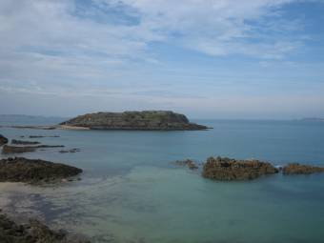
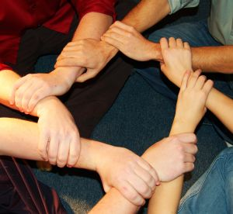
No man is an island
Kukaan meistä ei ole saari, vailla yhteyttä toisiin.
Ihmiset, elämän vaiheet ja tilanteet voivat olla erilaisia, mutta kaikissa ihmisissä on jotain samaa ja siksi meillä on mahdollisuus yhteyteen toistemme kanssa.

